Slide 1


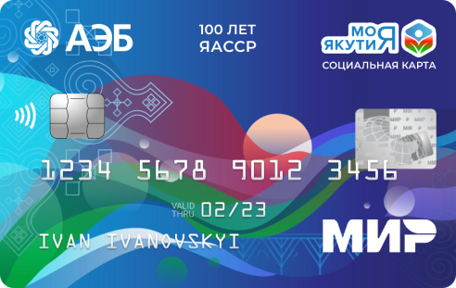

Карта жителя Якутии
АКБ «Алмазэргиэнбанк» АО
Указанная информация действительна на 07.04.2025
Notes:
По всем вопросам по работе с шаблоном можете обратиться к design@albank.ru

Slide 2
Алмазэргиэнбанк
Банк строит собственную экосистему, закрывающую потребности клиентов на всех направлениях
Республиканский банк
Миссия банка
Видение банка
Крупнейший универсальный финансовый институт Республики Саха (Якутия).
Для достижения целей социально-экономического развития Республики Саха (Якутия) мы стремимся стать инновационным партнером для наших клиентов, ведущих деятельность в России и по всему миру.
Алмазэргиэнбанк — надежный и долгосрочный партнер для жителей Якутии, предпринимателей и Правительства. Банк полностью разделяет их потребности, и помогает расти и развиваться в соответствии с целями социально-экономического развития Республики Саха (Якутия)
1
Notes:
По всем вопросам по работе с шаблоном можете обратиться к design@albank.ru

Slide 3

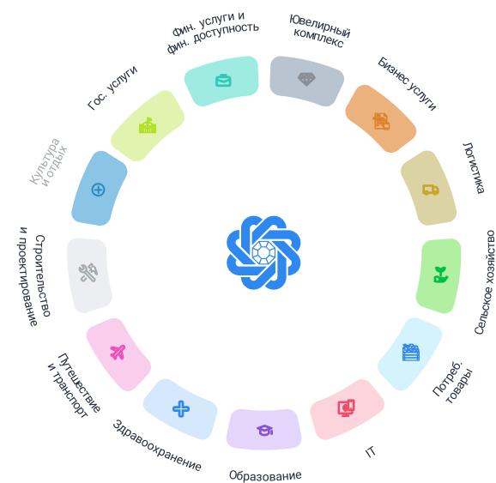

Финансовые услуги
и финансовая доступность
АКБ «Алмазэргиэнбанк» АО
Рубль Плюс
СБП
Ювелирный комплекс
SAYBM
Госуслуги
Карта жителя Якутии
Мои Документы
Бизнес услуги
Аукционный дом
Строительство
и проектирование
Логистика
Оптово-распределительный центр
АЭБ Капитал
BIM технологии
Республиканское ипотечное агентство
Сельское хозяйство
Путешествие и транспорт
Комбикормовый завод
Круглогодичный тепличный комплекс «Саюри»
Авиакомпания S7
Авиакомпания Якутия
Транспортный проект АСОП
ЖД Якутии
Потребительские товары
Программа лояльности «СВОИ»
Круглогодичный тепличный комплекс «Саюри»
Здравоохранение
Образование
IT
Карта жителя Якутии
Единая школьная карта
Карта жителя Якутии
AEB IT
2
Notes:
По всем вопросам по работе с шаблоном можете обратиться к design@albank.ru

Slide 4




Карта жителя Якутии
Многофункциональная банковская карта для получения зарплат, пенсий, стипендий, оплаты товаров, перевода средств и т.д.
Карта как заменитель студенческого билета, удостоверения многодетных, пенсионеров и т.д.
Карта для получения преимуществ и льгот со стороны участников проекта
Транспортная карта —
льготный проезд, транспортный кошелек
4
Notes:
По всем вопросам по работе с шаблоном можете обратиться к design@albank.ru

Slide 5







Банковское наполнение
зарплатного проекта
Бесплатное годовое обслуживание для сотрудников
компании навсегда
Льготная процентная ставка и получение кредита до 1 000 000 ₽
без посещения банка
Бесплатные переводы между своими счетами во все банки до 30 000 000 ₽
Бесплатные переводы клиентам других банков до 200 000 ₽
Снятие в любых банкоматах без комиссии
до 500 000 ₽
Кешбэк 1% на все покупки и до 25% по программе лояльности
Срок изготовления карты до 5 рабочих дней
Кредит на любые цели
от 28%
5
Notes:
По всем вопросам по работе с шаблоном можете обратиться к design@albank.ru

Slide 6



Дополнительные преимущества
для льготных категорий клиентов
Замена удостоверения для получения льгот и скидок
Льготное посещение учреждений
культуры и спорта
Льготный проезд на транспорте
Предоставление дополнительных скидок в торговой сети
9
Notes:
По всем вопросам по работе с шаблоном можете обратиться к design@albank.ru

Slide 7
ЛЬГОТА В РАЗМЕРЕ 30% ОТ ОПЛАТЫ ЖИЛЬЯ И КОММУНАЛЬНЫХ УСЛУГ МНОГОДЕТНЫМ СЕМЬЯМ РЕСПУБЛИКИ САХА (ЯКУТИЯ) С 1 СЕНТЯБРЯ 2024 г.
УСЛОВИЯ НАЗНАЧЕНИЯ ВЫПЛАТЫ:
МНОГОДЕТНАЯ СЕМЬЯ
Наличие статуса многодетной семьи и с правом получения мер социальной поддержки (достижение ребенка возраста 18 лет, при очном обучении до 23 лет)
ФАКТ ОПЛАТЫ
Наличие факта оплаты за жилищные и коммунальные услуги
ОДНО ЖИЛОЕ ПОМЕЩЕНИЕ
Выплата назначается на одно жилое помещение по месту постоянной регистрации заявителя, в случае отсутствия постоянной регистрации ,выплата назначается по месту пребывания и временной регистрации
ЗАЯВЛЕНИЕ НА ВЫПЛАТУ
Региональный портал гослуслуг РС (Я)
МФЦ «Мои Документы»
ПЕРЕЧИСЛЕНИЕ ВЫПЛАТЫ
Выплата перечисляется на счет Карты жителя Якутии
11
Notes:
По всем вопросам по работе с шаблоном можете обратиться к design@albank.ru

Slide 8



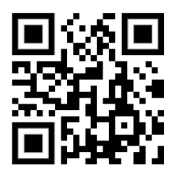
Как оформить карту?
АКБ «Алмазэргиэнбанк» АО
МФЦ
Клиентский портал проекта
— В любом отделении Алмазэргиэнбанка, у агентов* в районах отсутствия отделений
— На сайте albank.ru
— В мобильном приложении АЭБ Онлайн
Карту жителя Якутии можно заказать в любом офисе МФЦ «Мои Документы»
Через клиентский портал Моя Якутия: картажителяякутии.рф card.sakha.gov.ru
Менеджер
Менеджер по работе с зарплатными
проектами примет заявку на карту с
выездом в вашу организацию
14
Notes:
По всем вопросам по работе с шаблоном можете обратиться к design@albank.ru

Slide 9

Дальневосточная ипотека
Кредит на любые цели
Категории заемщиков*
Цель кредитования
Молодая семья
Педагогические и медицинские работники
Дальневосточный гектар
Участники СВО и члены его семьи
*Обязательное условие: получение зарплаты в АЭБ
На неотложные нужды (нецелевой)
Процентная ставка
от 28% годовых
Цель кредитования
Сумма кредита
Квартира в многоквартирном доме, жилой дом с земельным участком, индивидуальное строительство жилого дома
до 3 000 000 руб.
Срок кредита
до 5 лет
Без залога
Без дополнительных комиссий
Процентная ставка
Сумма кредита
Срок кредита
от 2% годовых
до 9 000 000 руб.
от 3 до 20 лет
Территория действия
Республика Саха (Якутия), Приморский
край и Хабаровский край
15
Notes:
По всем вопросам по работе с шаблоном можете обратиться к design@albank.ru

Slide 10
Вклад «Сверхновый»
Валюта | Срок вклада/Процентная ставка, % годовых
 | 91 день | 181 день
Руб. РФ | 18,00% | 18,50%
Минимальная сумма вклада: 50 000 руб. РФ, 1 000 юани КНР
Максимальная сумма вклада: не ограничена
Возможность дистанционного обслуживания: Есть возможность оформления вклада посредствам ДБО «АЭБ Онлайн»
Возможность пополнения: с правом пополнения
16
Notes:
По всем вопросам по работе с шаблоном можете обратиться к design@albank.ru

Slide 11
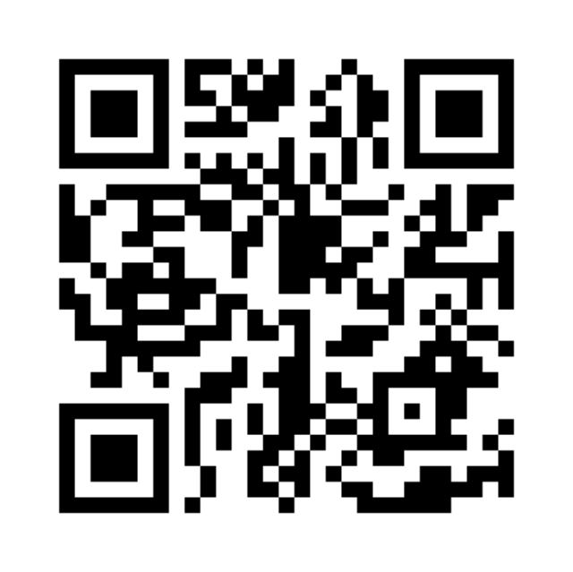

Финансовая безопасность
5 ПРИЗНАКОВ ОБМАНА ТЕЛЕФОННЫХ МОШЕННИКОВ:
НА ВАС ВЫХОДЯТ САМИ
Аферисты могут представиться службой безопасности банка, налоговой, прокуратурой
НА ВАС ДАВЯТ
Аферисты всегда торопят, чтобы у вас не было времени обдумать
ПРОСЯТ СООБЩИТЬ ДАННЫЕ
Злоумышленников интересуют реквизиты карты, пароли и коды из банковских уведомлений
РАДУЮТ ВНЕЗАПНОЙ
ВЫГОДОЙ ИЛИ ПУГАЮТ
Сильные эмоции притупляют бдительность
ГОВОРЯТ О ДЕНЬГАХ
Предлагают спасти сбережения, получить компенсацию или вложиться в инвестиционный проектов
17
Notes:
По всем вопросам по работе с шаблоном можете обратиться к design@albank.ru

